Slide 1


Final Task
X
Klinikgo Health System Analyst Project Based Internship Program
Presented by Evelyn Wijaya

Slide 2
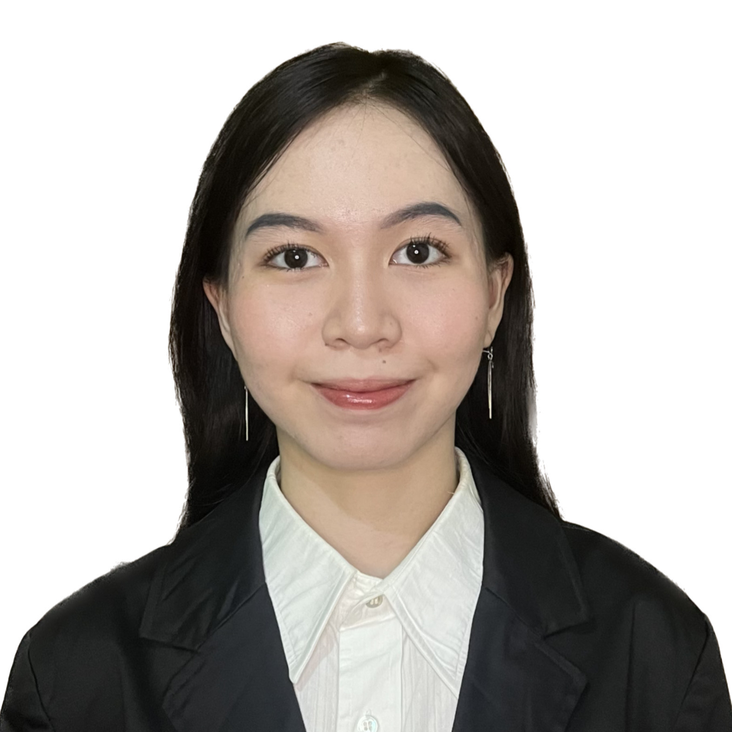
Evelyn Wijaya
My Experience
Psychology Laboratory Programmer | Gunadarma University (2023 – Present)
Practicum Assistant for Cognitive Science Applications in IT Virtual Reality Advanced Psychology Laboratory | Gunadarma University (2023)
Member of BEM FIKTI UG | Gunadarma University (2022 – 2023)
About Me
I am a 5th semester student of the Gunadarma University Information Systems study program class of 2021. I’m interested being conscientious, responsive, creative, and excellent person for working both independently and in a team. I used to communicate with new people very well. My Interest and curiosity has been encouraged me to develop my personal value.

Slide 3
Challenge
Deskripsi Tugas:
Dalam tugas ini, Anda diminta untuk merancang sebuah diagram sistem lengkap yang menggambarkan proses pendaftaran pasien melalui web KlinikGo.
Web ini memungkinkan pasien untuk mendaftar secara online, memilih dokter yang diinginkan, serta menentukan waktu kunjungan yang sesuai. Anda diharapkan menggunakan simbol-simbol standar yang umum digunakan dalam diagram sistem.

Slide 4
Challenge
Kebutuhan Bisnis dan Sistem:
1. Pasien harus mengisi formulir pendaftaran, dengan memasukkan:
No RM, No Whatsapp, pilihan hari dan waktu kontrol dan dokter. (Untuk Pasien LAMA)
Data lengkap pasien, No Whatsapp, Pilihan hari dan waktu kontrol dan dokter. (Untuk Pasien BARU)
2. Jadwal Dokter dapat berubah sewaktu waktu. Wajib Mengisikan Nomor Whatsapp untuk informasi perubahan jadwal dokter secara mendadak.
3. Jika data lengkap dan valid, sistem mengirimkan konfirmasi pendaftaran ke pasien melalui email atau Whastapp.
4. Sistem juga menampilkan halaman konfirmasi pendaftaran online yang berisi informasi seperti nomor pendaftaran dan detail pendaftaran lainnya.
5. Nomor atau Bukti Pendaftaran Online dibawa hari saat registrasi ulang
Untuk Pasien Lama BPJS dapat melakukan registrasi ulang di mesin APM
Untuk Pasien Baru dan Pasien Lama selain BPJS dapat melakukan registrasi ulang di Loket Registrasi Pendaftaran Online
6. No Antrian Periksa dokter adalah sesuai dengan urutan ketika melakukan pendaftaran online.
7. Pasien yang telah melakukan registrasi online diharapkan datang tepat waktu (Minimal 1 jam sebelum jadwal Poli Dokter)

Slide 5
Challenge
1. Buatlah Flowchart untuk sistem pendaftaran online KlinikGo sesuai dengan kebutuhan di atas.
2. Gambarkan mekanisme pendaftaran online pasien dalam bentuk data flow Diagram Level 0
3. Tentukan Actor, Use Case dan buatlah Use Case Diagram dari system ini, dan satu Use Case Description
4. Buatlah Activity diagram dari kebutuhan bisnis dan sistem diatas
5. Buatlah Sequence Diagram yang menggambarkan proses pendaftaran online pada KlinikGo antara pasien baru dan sistem.
6. [WAJIB] Buatlah video presentasi mengenai seluruh diagram yang telah kalian buat. Buat seolah-olah kalian sedang menjelaskan sistem tsb kepada user

Slide 6
01.
Flowchart
Buatlah Flowchart untuk sistem pendaftaran online KlinikGo sesuai dengan kebutuhan di atas.

Slide 7
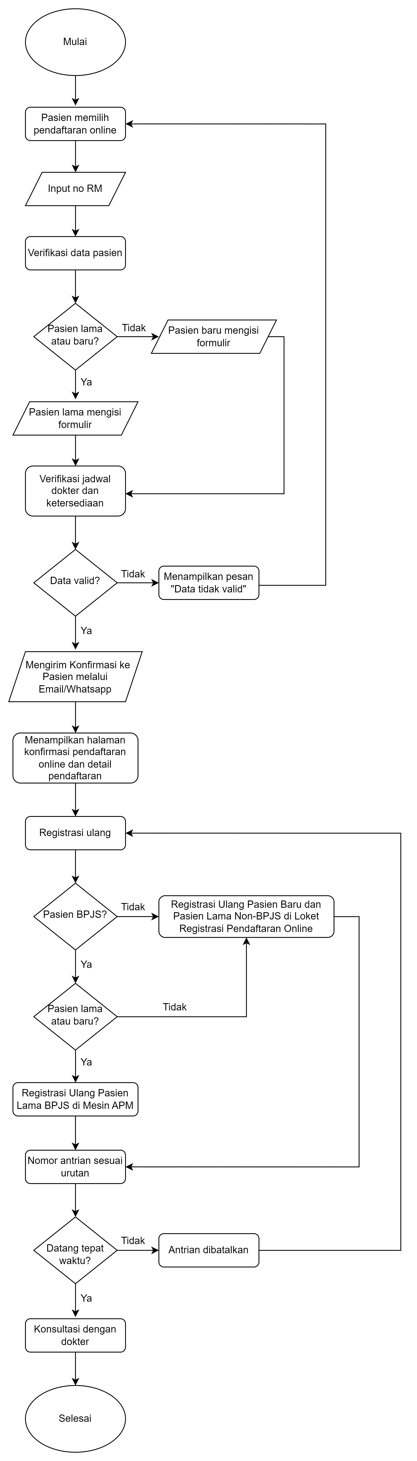

Slide 8
02.
DFD Level 0
Gambarkan mekanisme pendaftaran online pasien dalam bentuk data flow Diagram Level 0

Slide 9
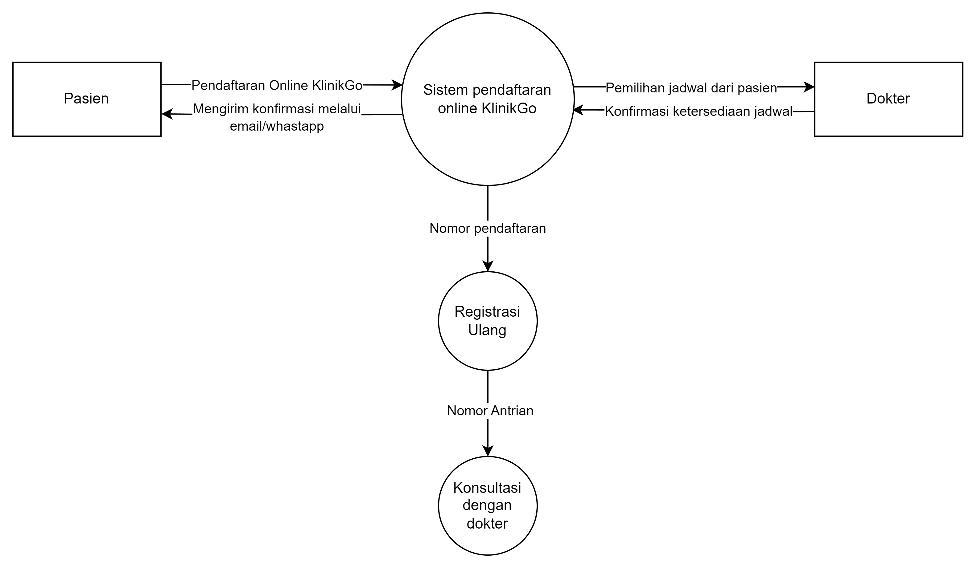

Slide 10
Use Case Diagram
03.
Tentukan Actor, Use Case dan buatlah Use Case Diagram dari system ini, dan satu Use Case Description

Slide 11
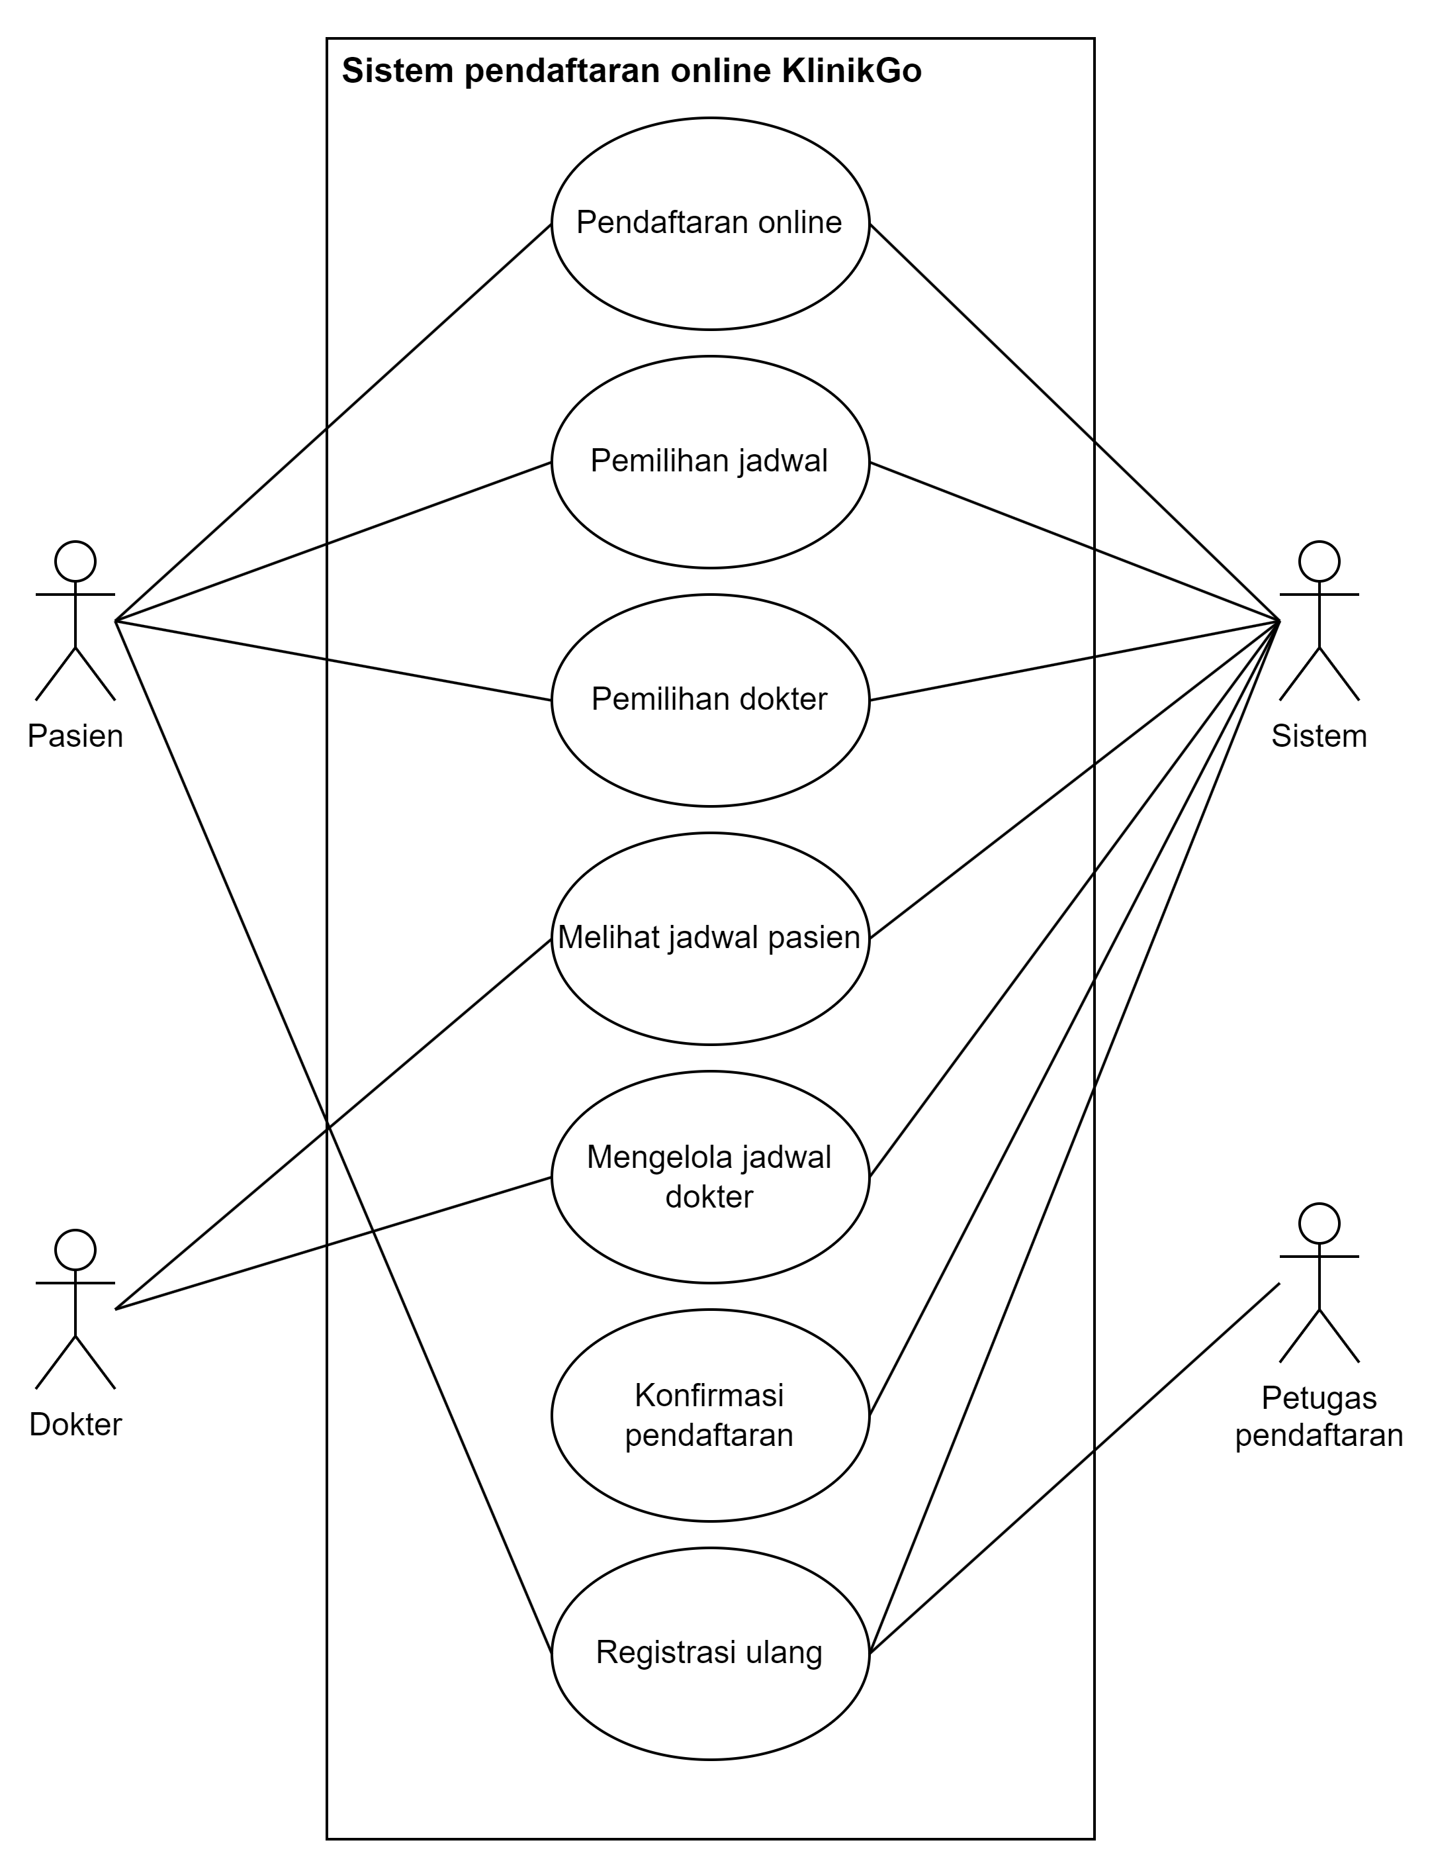

Slide 12
Use Case Description
Use Case Name : Pendaftaran Online
Actors : Pasien, Sistem
Description : Pasien mengisi formulir pendaftaran online dengan memasukkan data yang diperlukan. Sistem akan memvalidasi data pasien.
Use Case Name : Konfirmasi Pendaftaran
Actor : Sistem
Description : Setelah data divalidasi dan jadwal dokter tersedia, sistem mengirimkan konfirmasi pendaftaran kepada Pasien. Konfirmasi dapat dikirim melalui email atau pesan whatsapp sesuai preferensi pasien.
Use Case Name : Registrasi Ulang
Actors : Pasien, Petugas Pendaftaran
Description : Pasien bertemu dengan Petugas Pendaftaran untuk mendiskusikan kebutuhan registrasi ulang. Petugas Pendaftaran memberikan petunjuk yang diperlukan.

Slide 13
Activity Diagram
04.
Buatlah Activity diagram dari kebutuhan bisnis dan sistem diatas

Slide 14
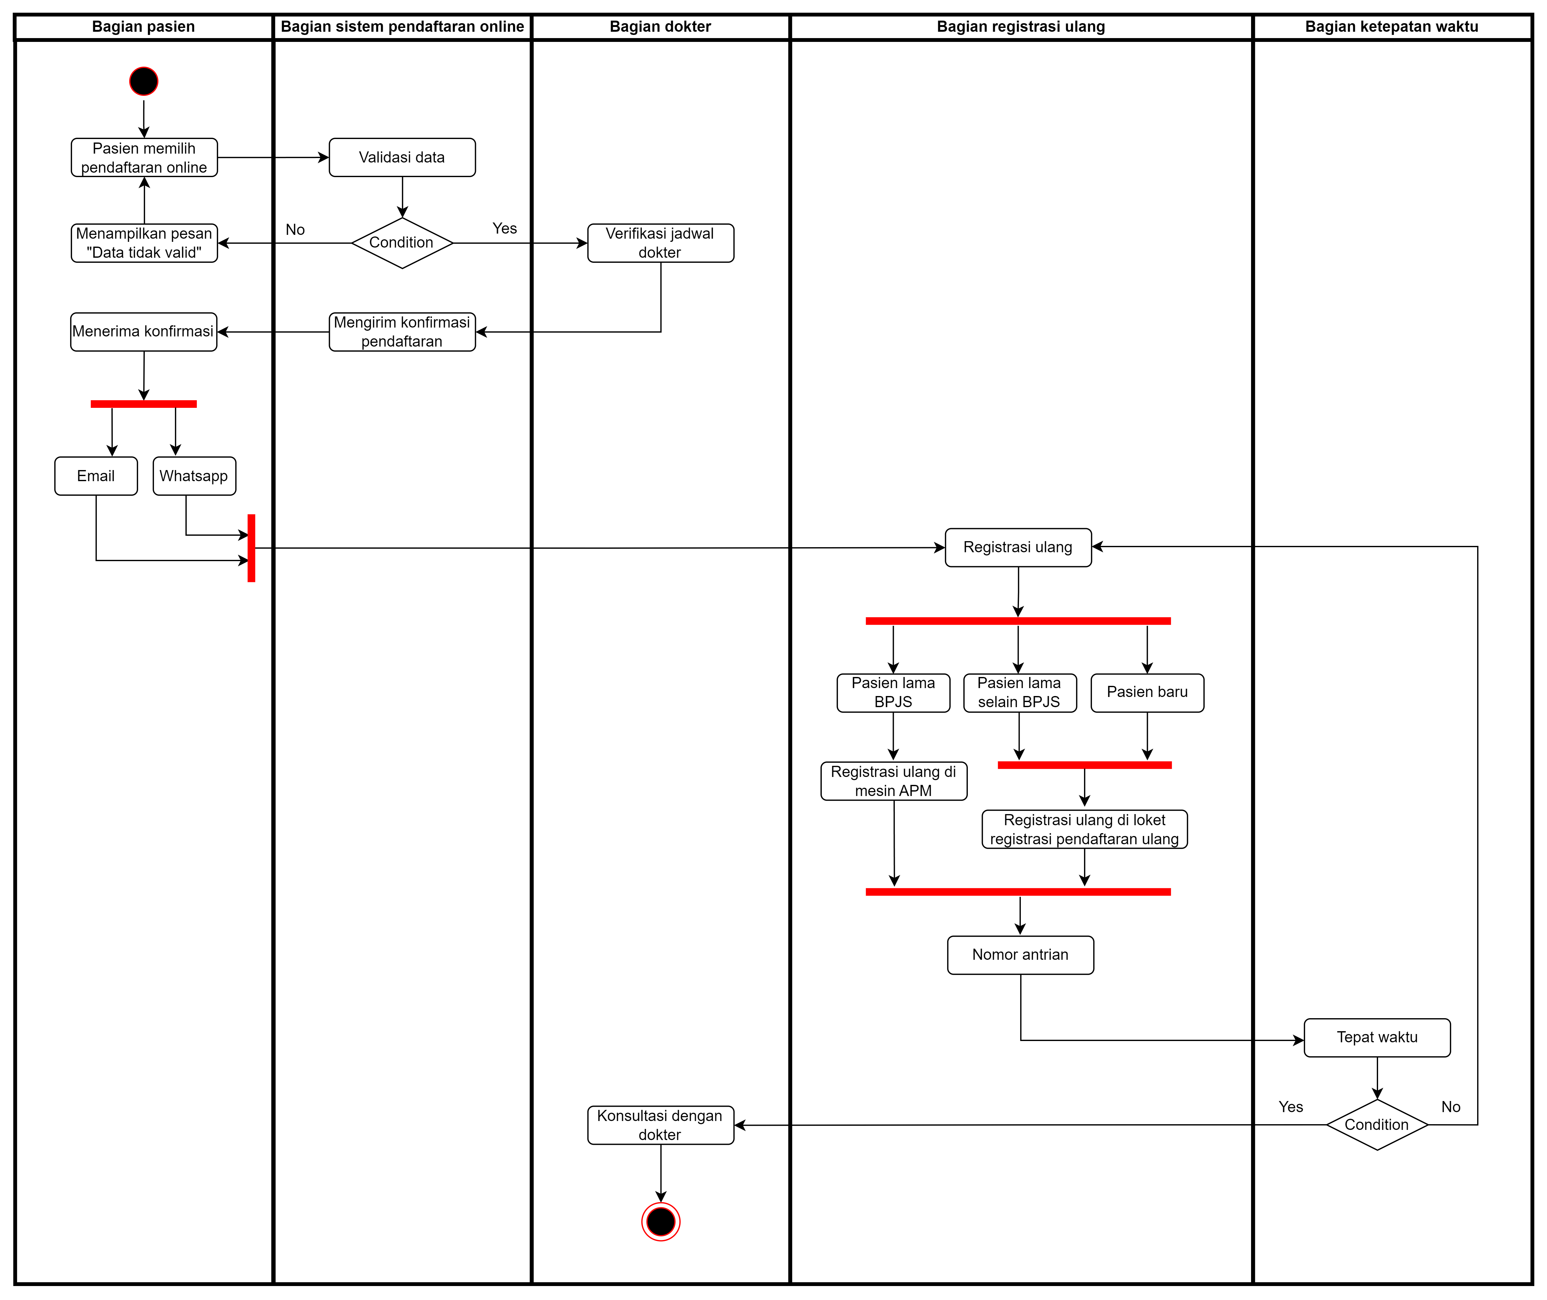

Slide 15
Sequence Diagram
05.
Buatlah Sequence Diagram yang menggambarkan proses pendaftaran online pada KlinikGo antara pasien baru dan sistem.

Slide 16
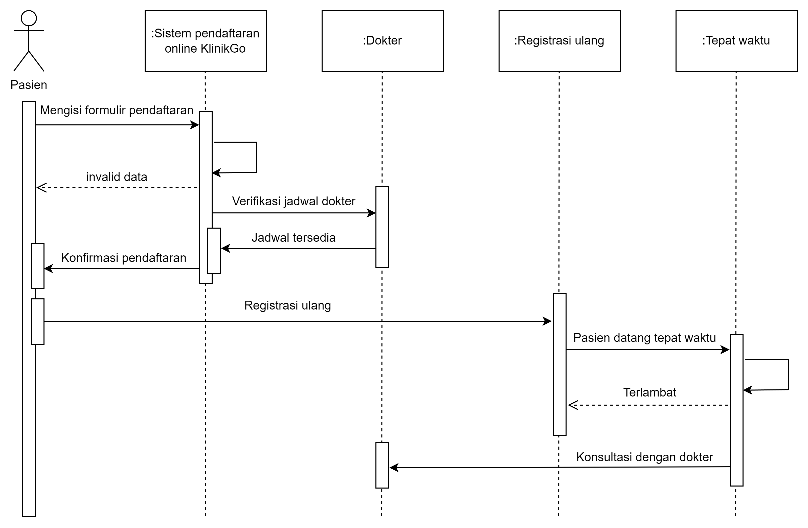

Slide 17
Link GitHub
https://github.com/evelynwijayaa/KlinikGo-Rakamin.git

Slide 18
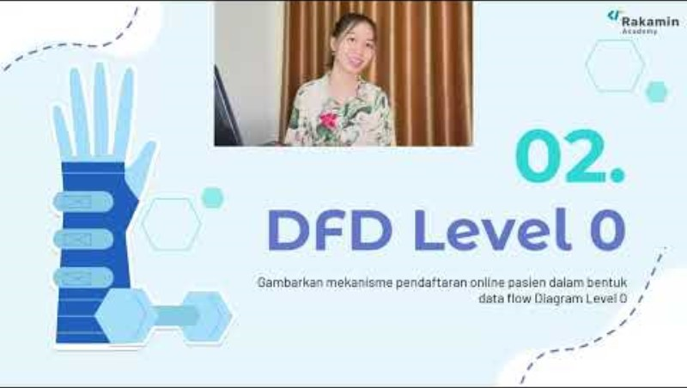
Video Presentation
https://youtu.be/T4iYF8yb3-c?si=wFgET_LKNYSK8WZH

Slide 19
Thanks
X

